Slide 1
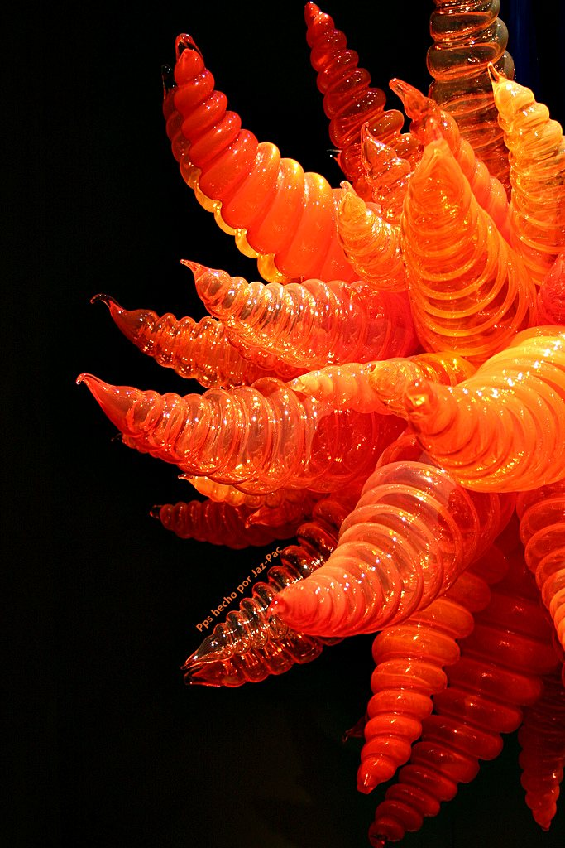
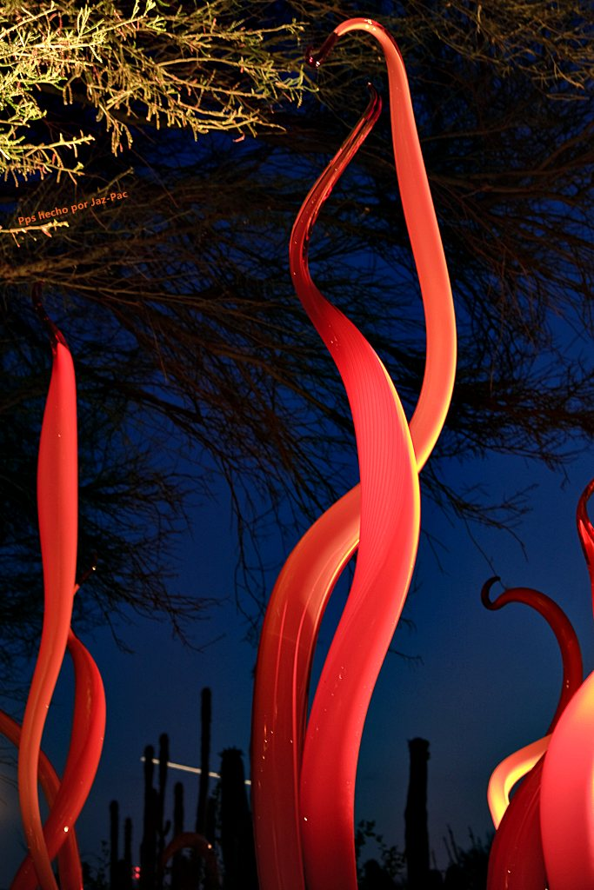







Slide 2
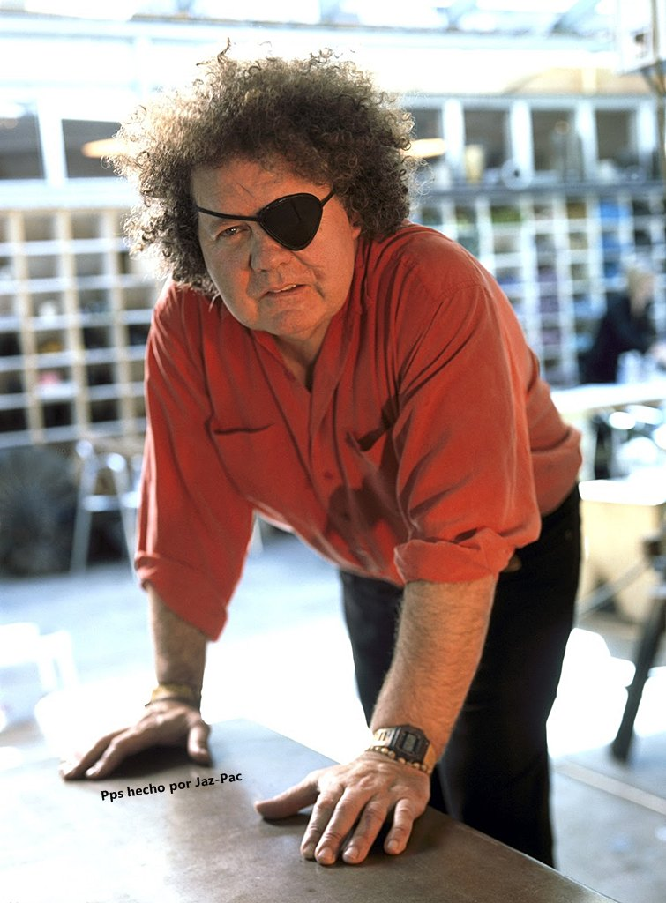
Chihuly se graduó en la escuela secundaria en Tacoma. Apoyado por su madre, después de la muerte de su hermano George en un accidente de vuelo de entrenamiento en la Florida y trás la muerte de su padre de un ataque al corazón, se inscribió en el colegio de Puget Sound (actualmente Universidad de Puget Sound) en 1959. Un año más tarde, se trasladó a la Universidad de Washington en Seattle, en donde estudió Interiorismo, Arquitectura y Vidrio soplado.

Slide 3
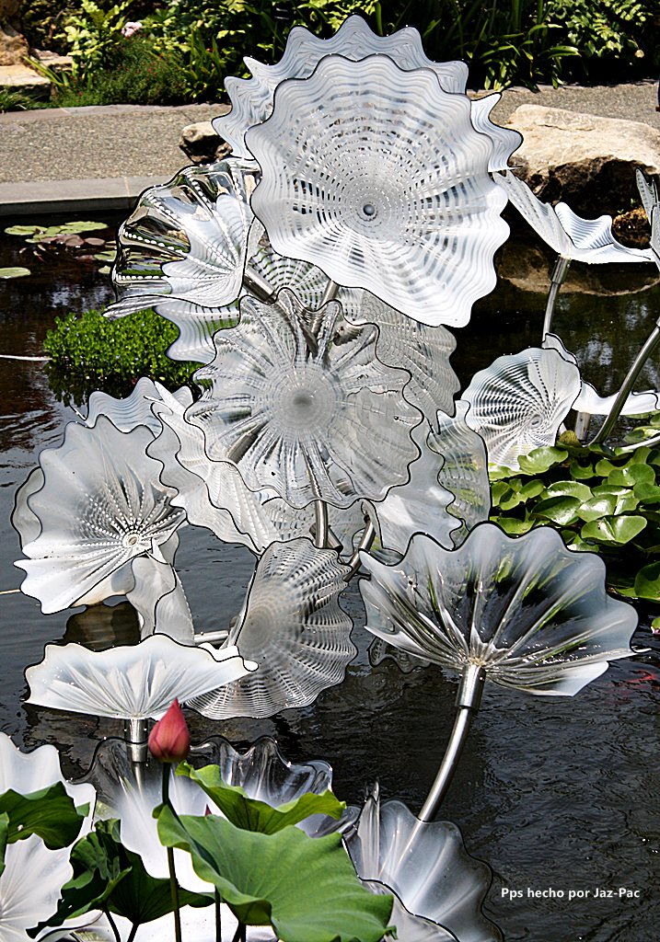

Slide 4
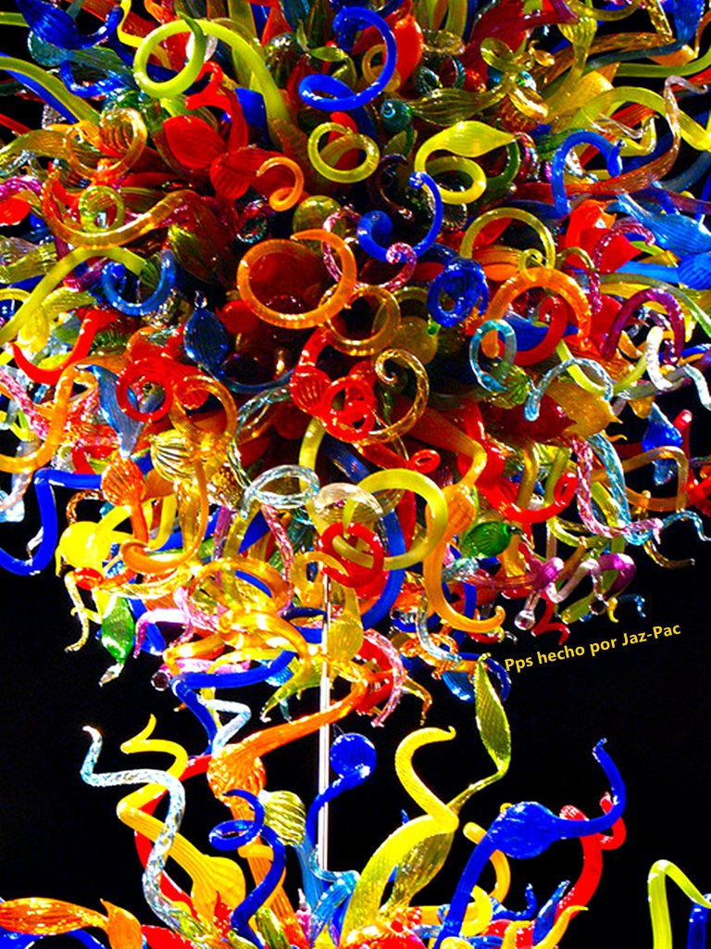
En 1967, Chihuly recibió el Máster de la Ciencia en Vidrio Soplado de la Universidad de Wisconsin-Madison. En 1968, recibió el Máster of Fine Arts en escultura en Rhode Island School of Design, donde ayudó más adelante a establecer el programa de cristal soplado de la escuela. En este año, también recibió la beca Fulbright, y consiguió ser el primer soplador de vidrio americano en trabajar en la prestigiosa Fábrica Venini en la isla de Murano. Junto con varios otros artistas de cristal, Chihuly fundó la influyente escuela de cristal de Pilchuck en 1971 en Stanwood (Washington).

Slide 5
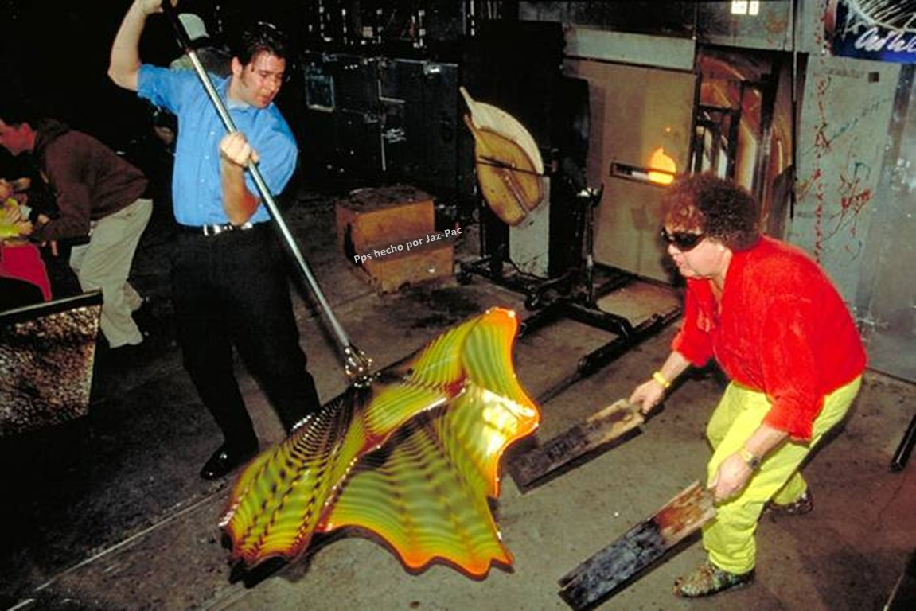

Slide 6
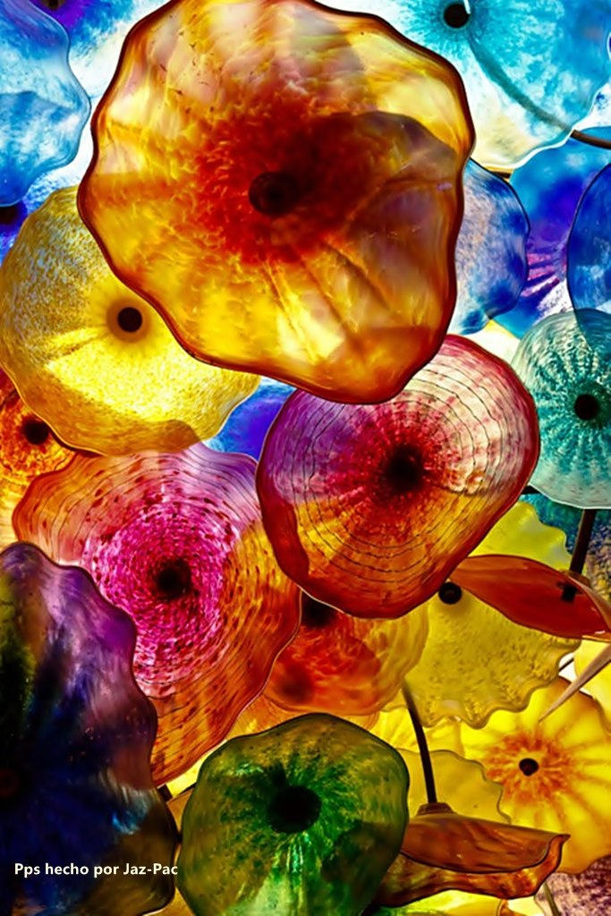
Chihuly vive y trabaja en su estudio de 2300 m², apodado "The Boathouse" por su uso anterior, en el lago Unión. Desde que perdió la Visión en uno de sus ojos a causa de un accidente de automóvil en 1976, Chihuly (quién usa parche ocular) no tiene más la Percepción de la profundidad necesaria para manejar el cristal fundido por el mismo. En su lugar, conceptúa cada proyecto con pintura y lona y después emplea a un equipo de artistas para hacer el trabajo. El documental Chihuly Over Venice se convirtió en el primer programa de HDTV en ser emitido en los Estados Unidos cuando comenzó en noviembre del 1998. En 1991, Chihuly comenzó su serie Niijima ( Niijima Floats Series), con algunas de las piezas de vidrio soplado más grandes del mundo, en el Festival Internacional del Arte de Cristal de Niijima en Japón.

Slide 7
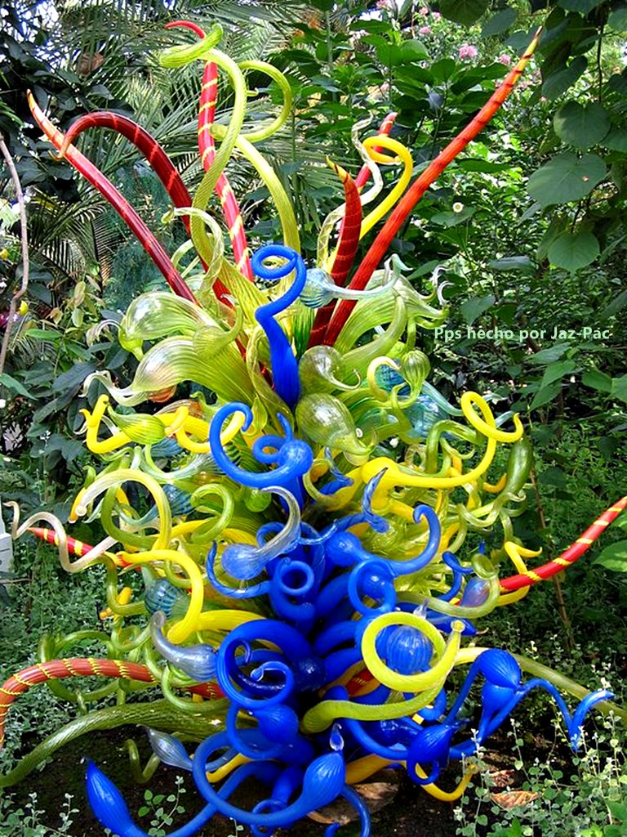
Su obra
Su fascinación con las formas abstractas de la naturaleza están influidas por el jardín de su madre en Tacoma. Su amor para el océano y sus criaturas también se refleja en su arte.
Durante los últimos cuarenta años, las esculturas de cristal de Chihuly han explorado el color, el diseño, y el ensamblaje. Aunque su trabajo varía en tamaño y color, Chihuly es bien conocido por sus obras maestras sopladas de múltiples piezas. También está interesado en la cultura irlandesa, ha producido un volumen importante de "cilindros irlandeses," que son más modestos en su concepción que sus obras de vidrio soplado.

Slide 8
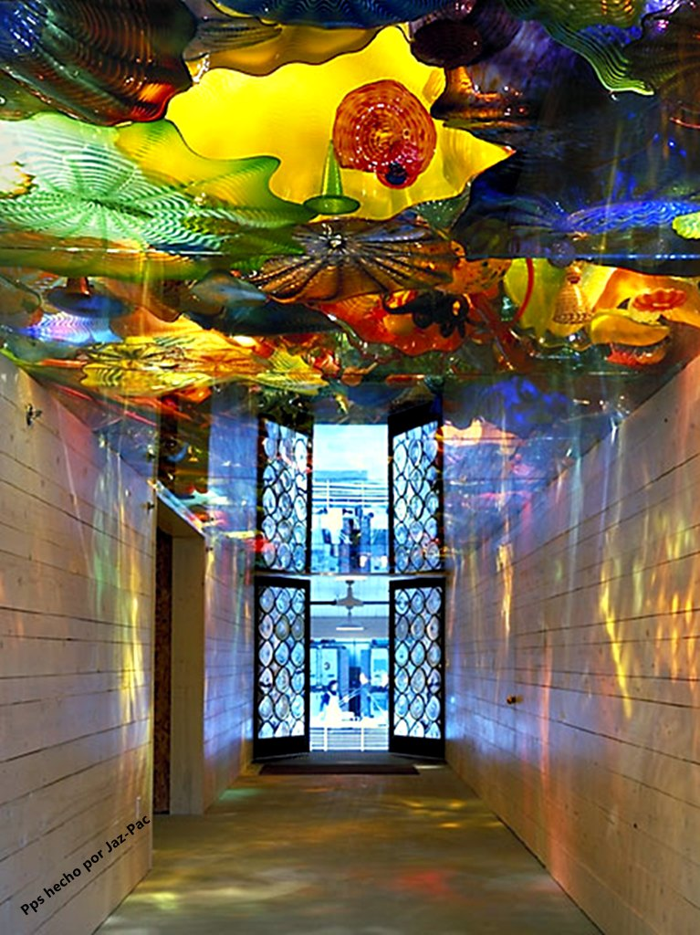
Algunos de los trabajos de Chihuly cubren techos enteros de casinos y hoteles, mientras que otras son flores abstractas del tamaño de una mano. Chihuly utiliza colores intensos para darle vida a su trabajo. También es conocido por usar neón y argón. Chihuly tiene un almacén en el MGM Gran Casino de Macau . Una de las esculturas de Chihuly estaba situada en un lugar visiblemente destacado en la sitcom Frasier , que se rodó cerca de Seattle.
Chihul y utiliza la naturaleza como ajuste para sus piezas, y para crear sus piezas como si fueran parte de la naturaleza. Chihuly trenza a veces sus piezas alrededor de ramas y de troncos de árboles, también las suspende en el espacio o las pone flotando en el agua.

Slide 9
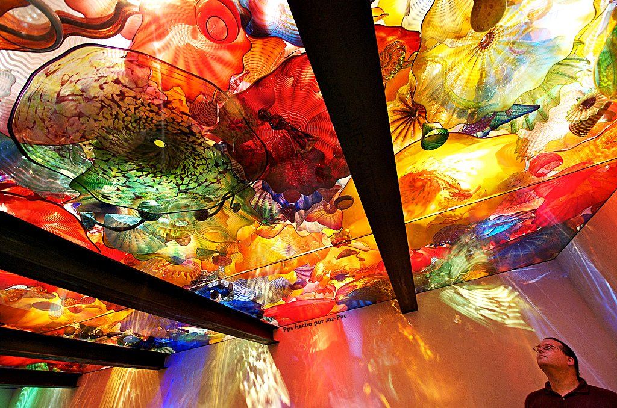

Slide 10
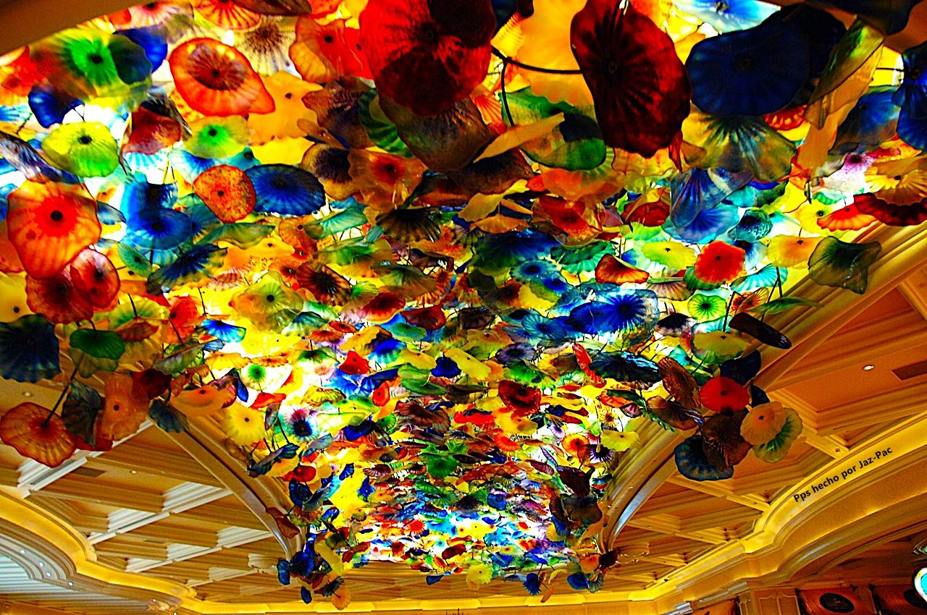

Slide 11
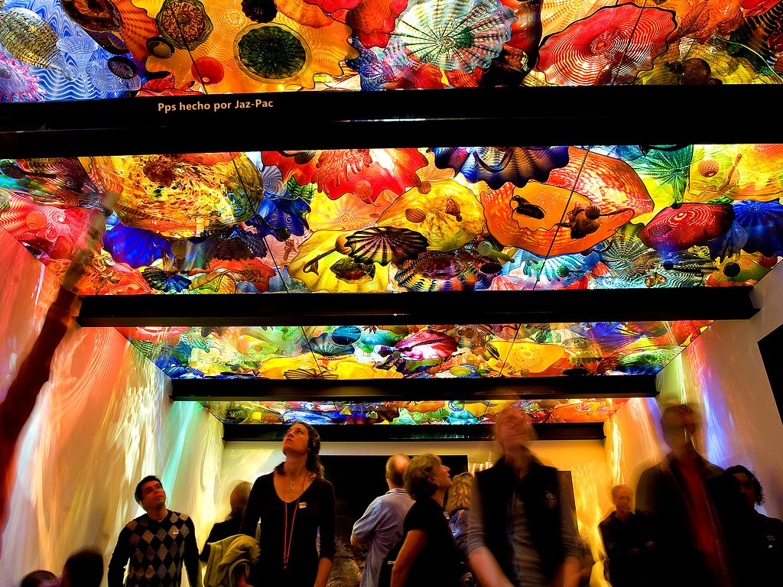

Slide 12
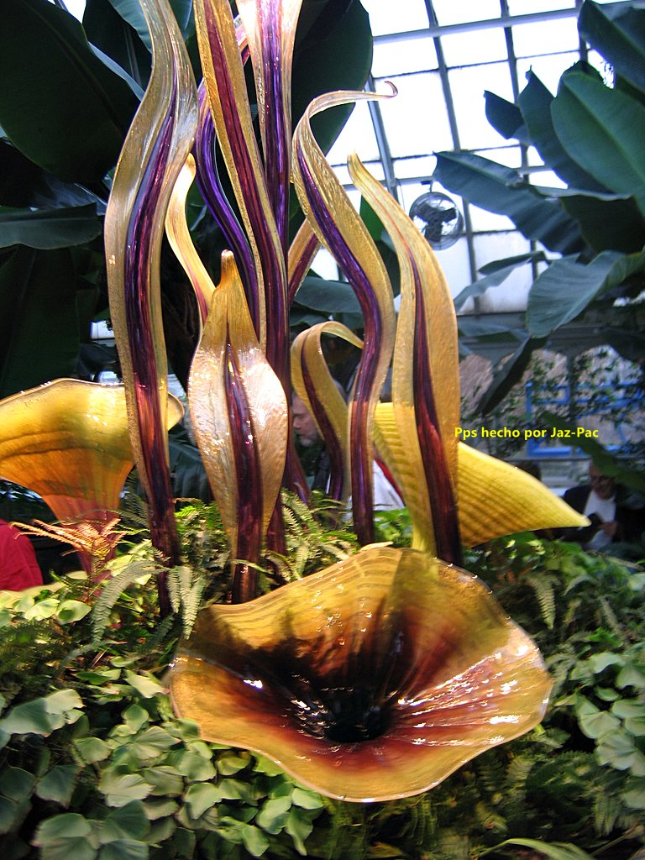
Exhibiciones
1996 Chihuly over Venice, Venecia/Italia
1999-2000 Chihuly in the Light of Jerusalén, Jerusalén/Israel
2001-2002 Chihuly in the Park: A garden of Glass, Chicago/Estados Unidos
2004 Chihuly in the Garden, Atlanta Botanical Garden, Atlanta/Estados Unidos
2005 Gardens of Glass, Kew Gardens, Londres/Inglaterra
2005 Chihuly in Kalamazool, Kalamazool Institute of Arts, Kalamazool/Estados Unidos
2005-2007 Chihuly at Fairchild, Fairchild Tropical Botanic Garden, Coral Gables/Estados Unidos
2006 Oisterwijk Sculptuur 2006, Oisterwijk/Holanda
2006 Missouri Botanical Garden at St. Louis/Estados Unidos
2013 Colonnade Persane, Musée des Beaux- Arts Montréal, Québec/Canada

Slide 13
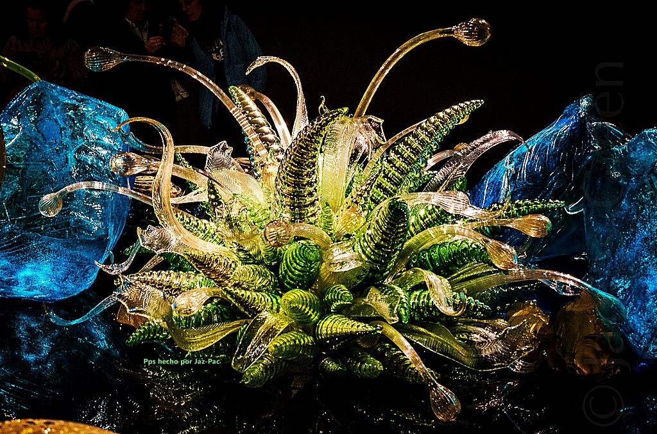

Slide 14
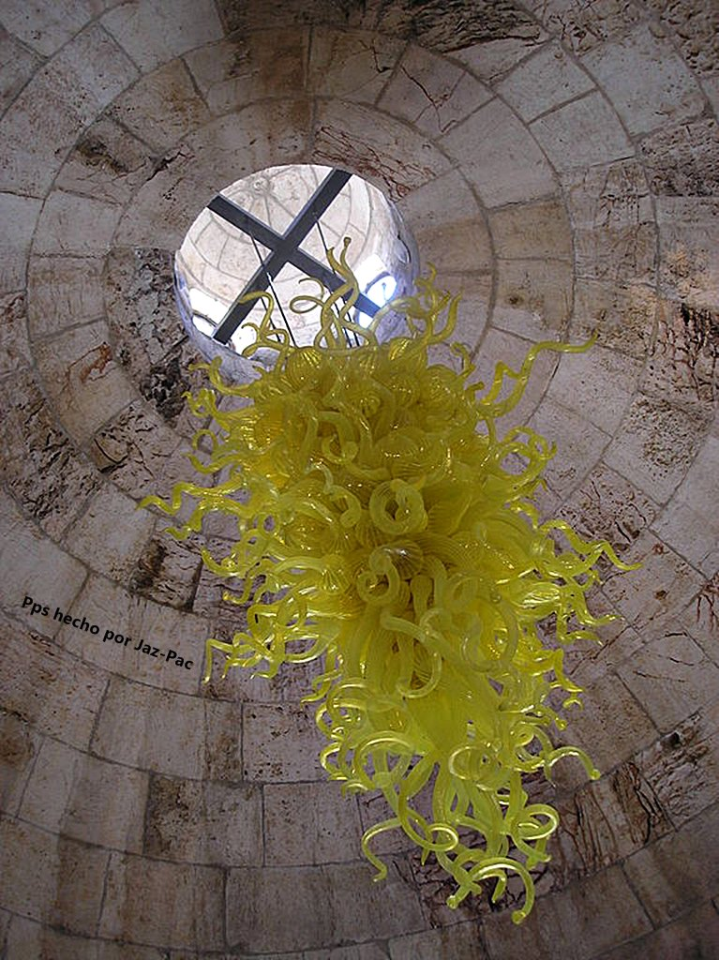
Torre de David
Jerusalén

Slide 15
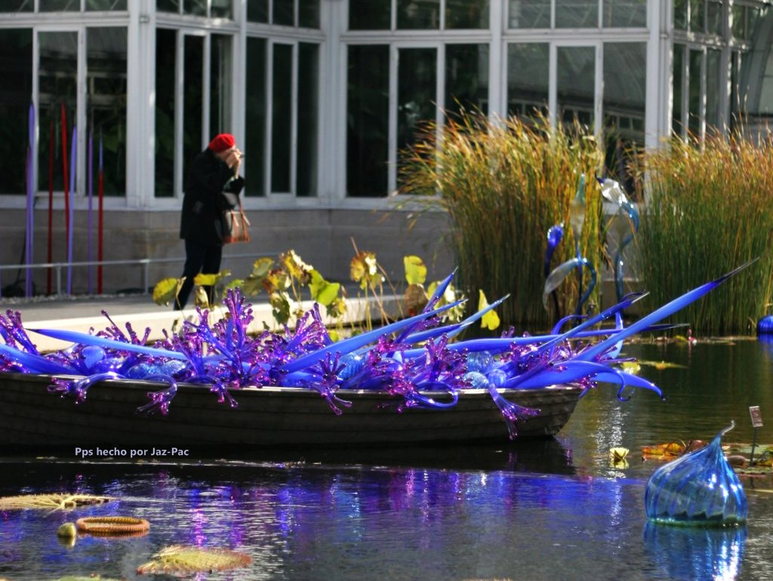

Slide 16
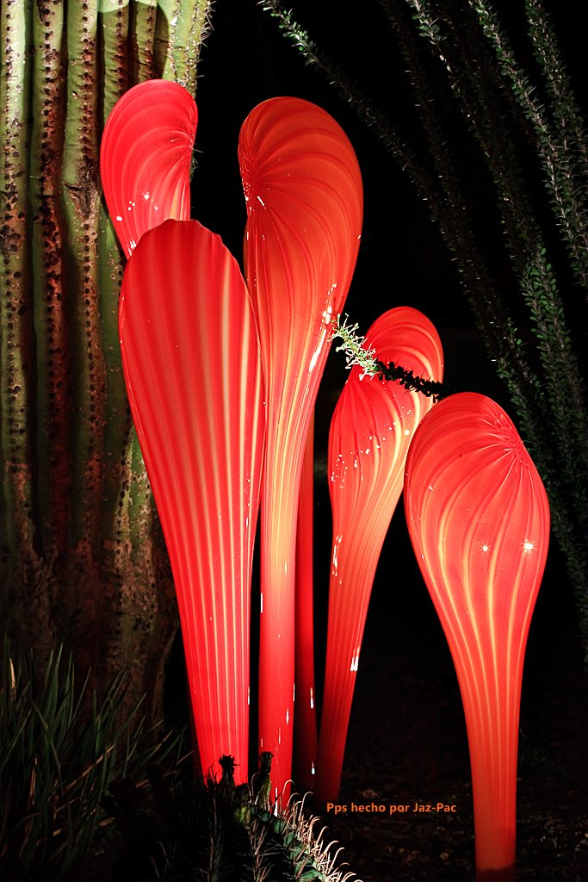

Slide 17
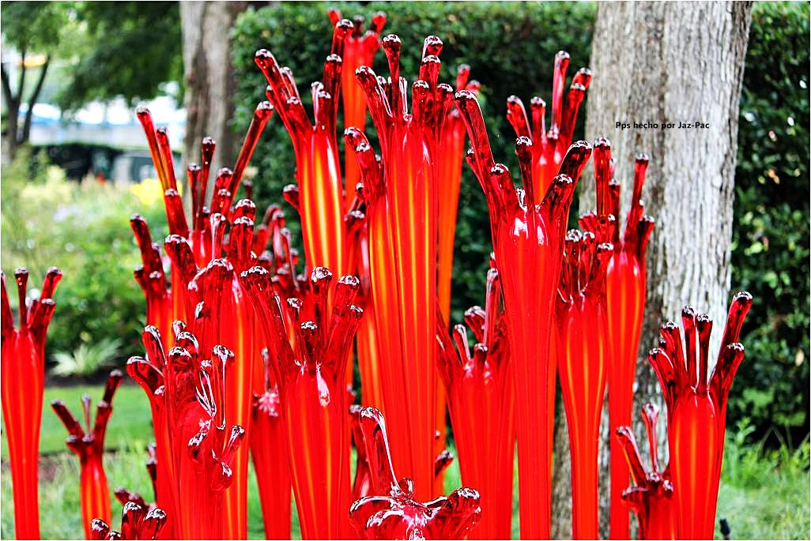

Slide 18
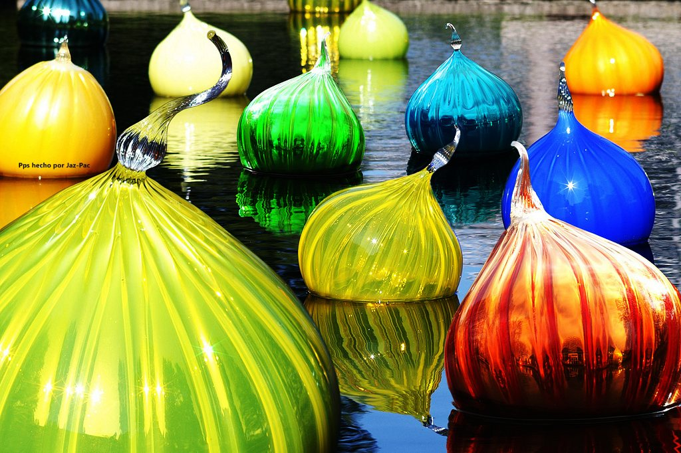

Slide 19
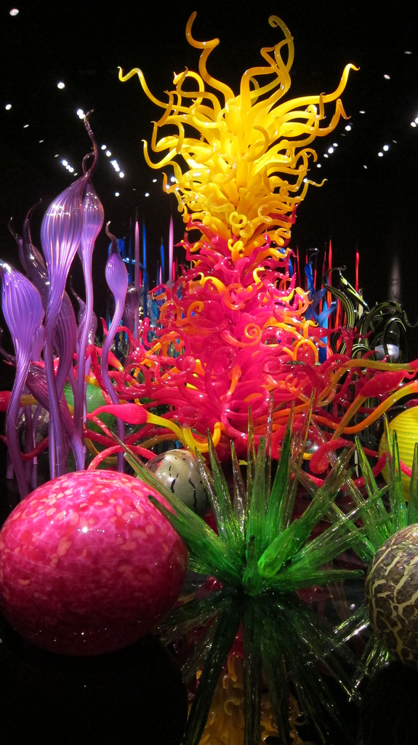

Slide 20
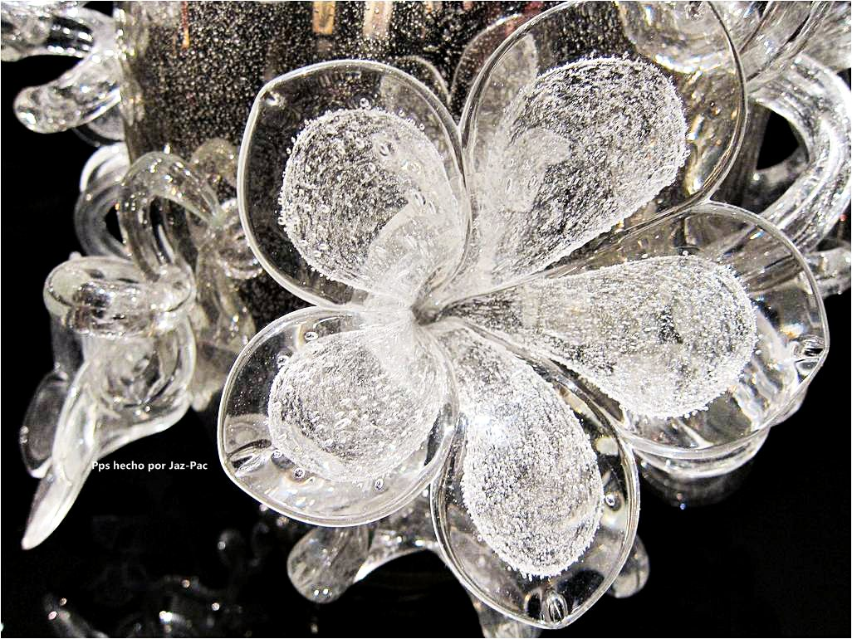

Slide 21
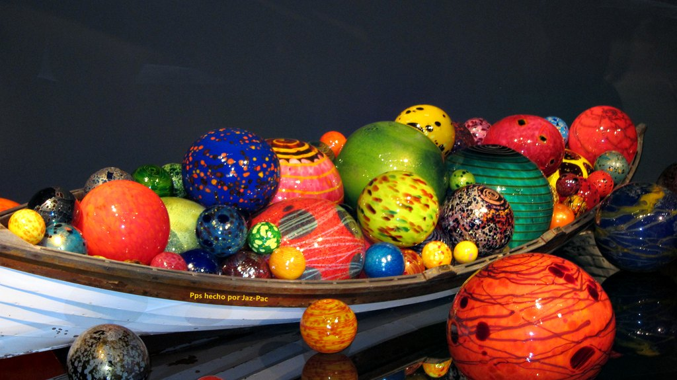

Slide 22
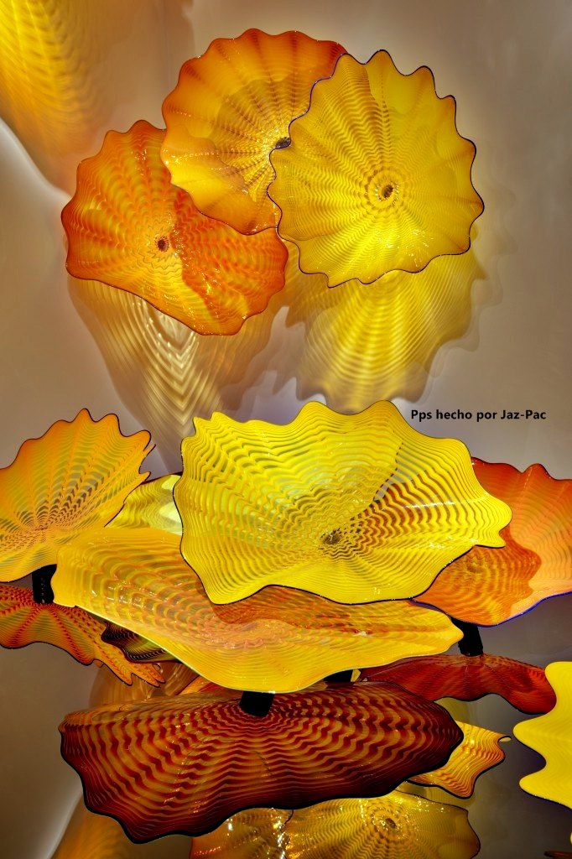

Slide 23
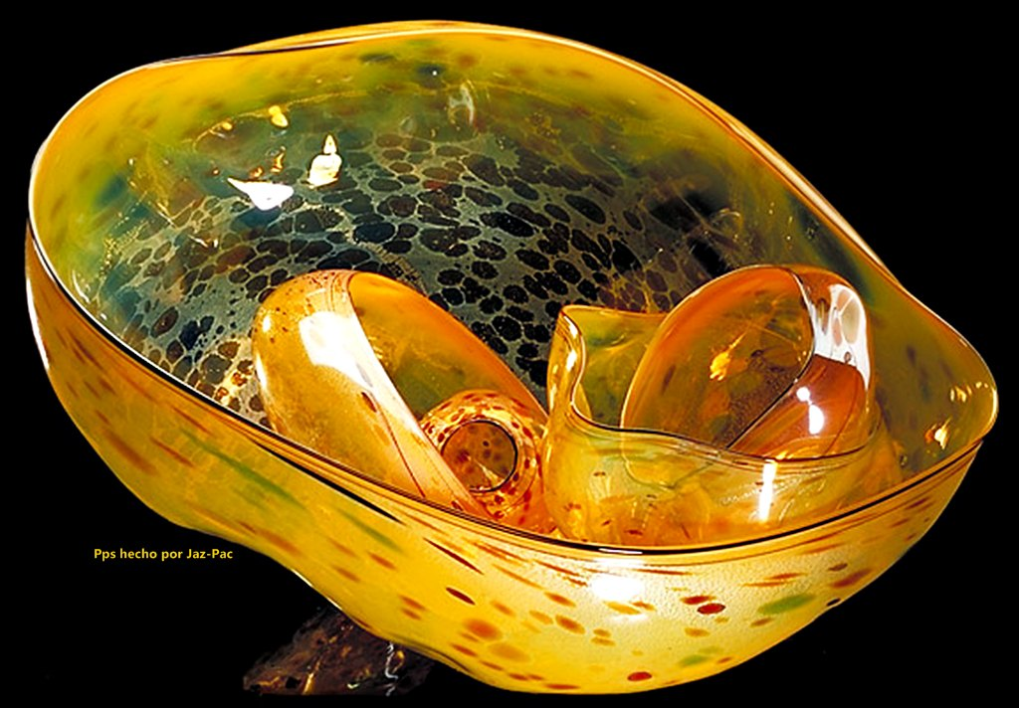

Slide 24
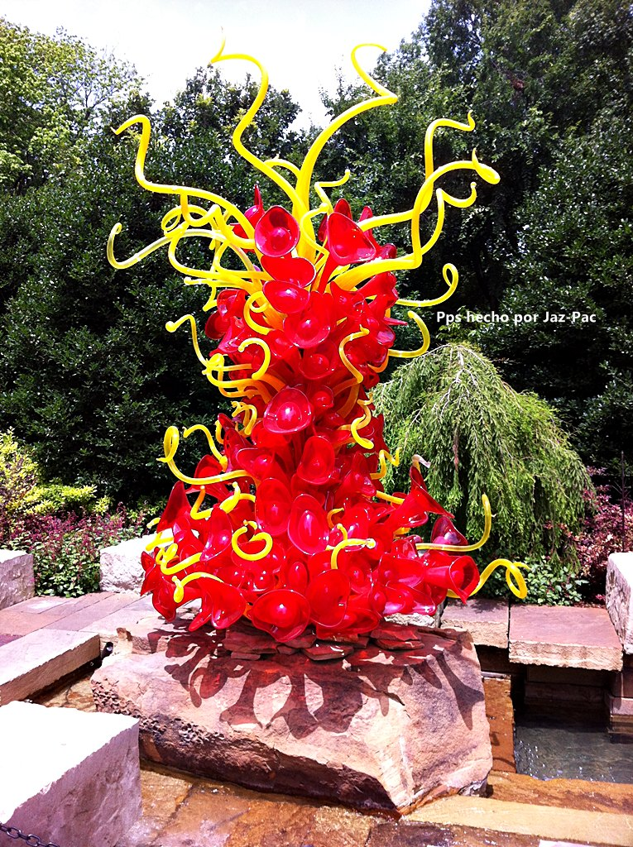

Slide 25
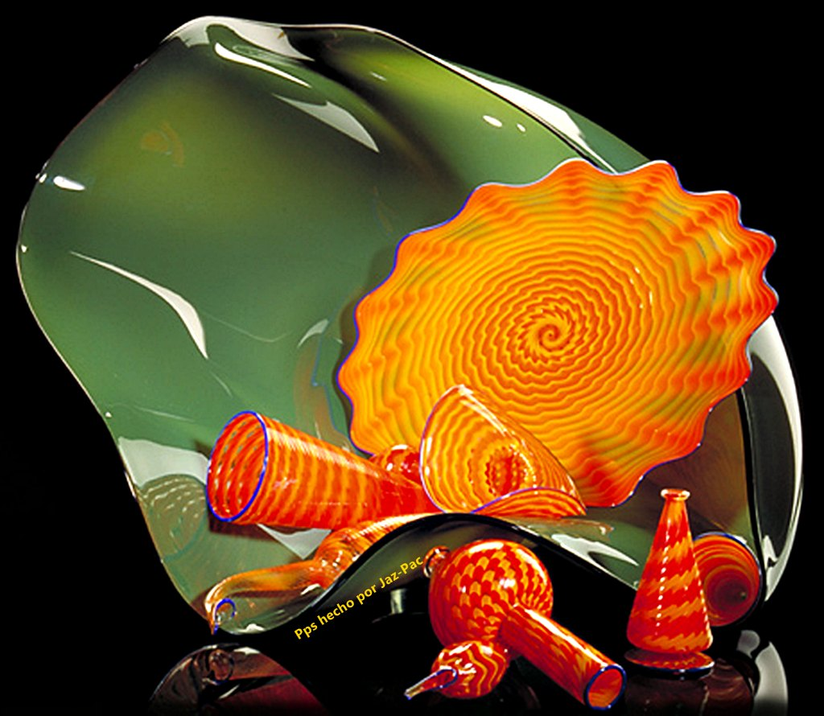

Slide 26
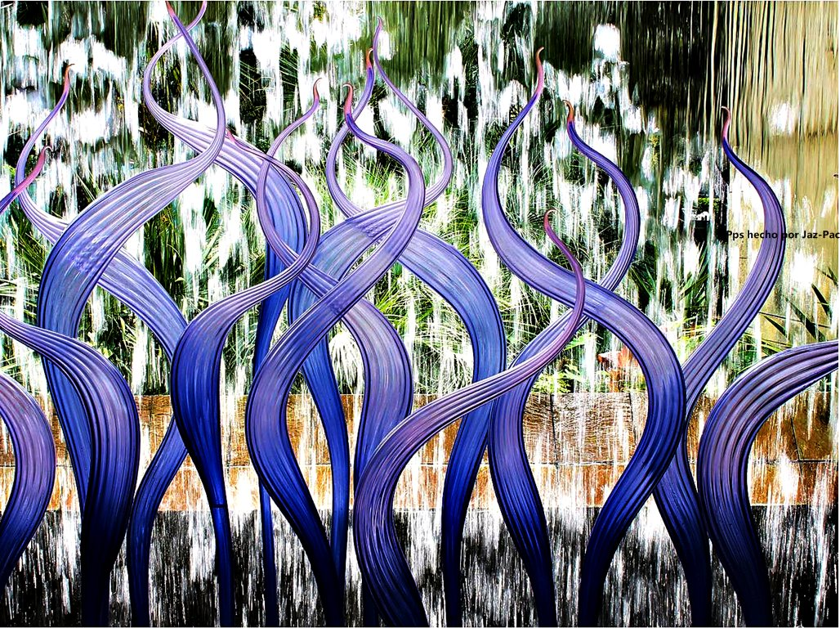

Slide 27
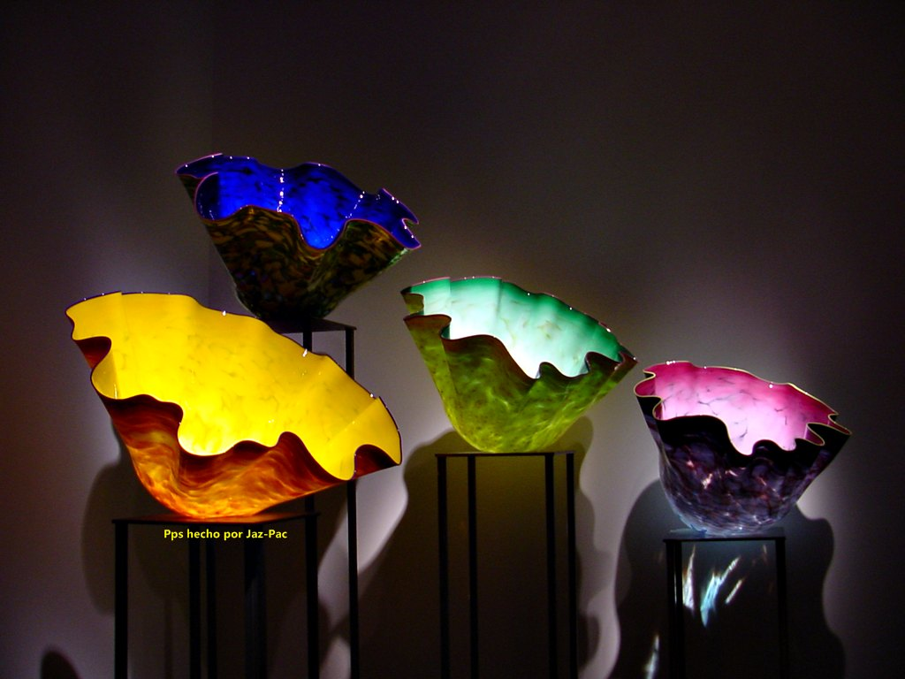

Slide 28
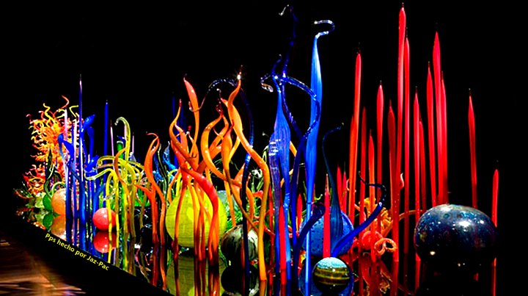

Slide 29
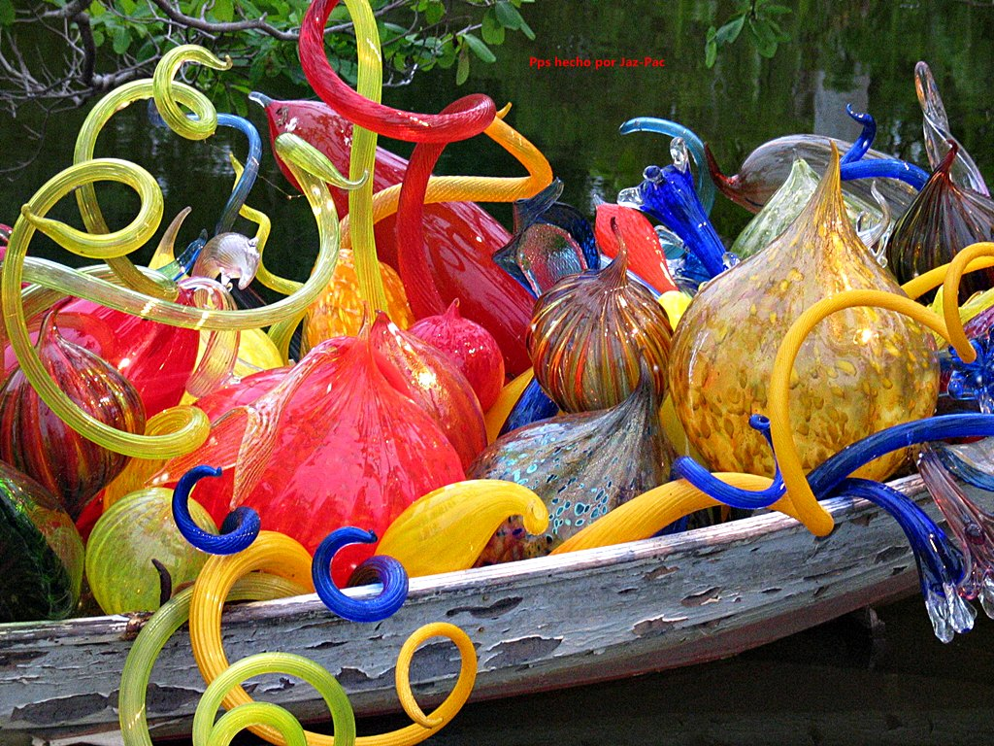

Slide 30
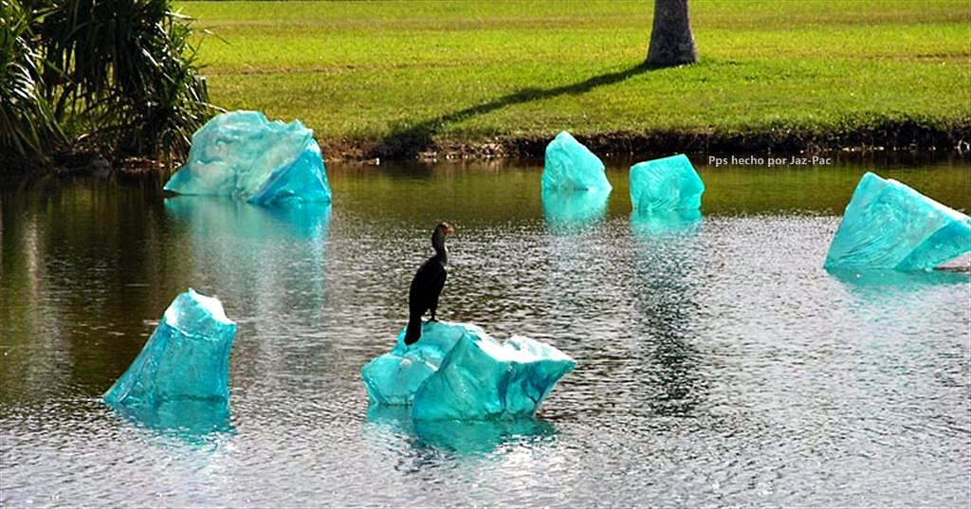

Slide 31
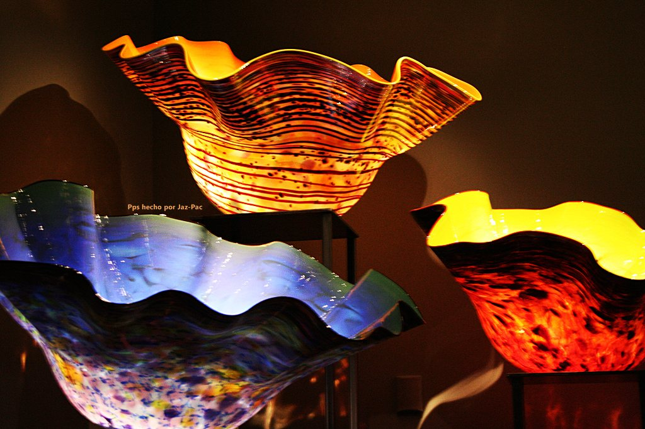

Slide 32
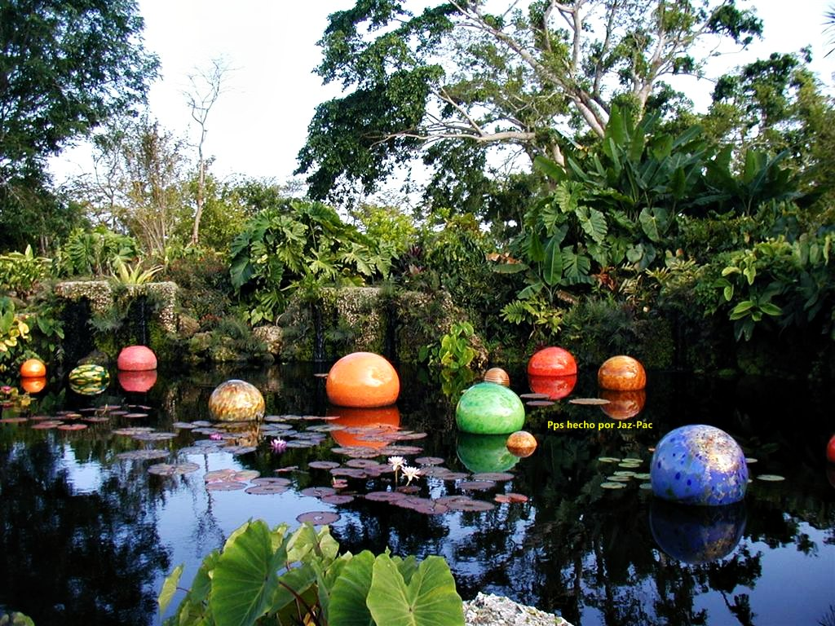

Slide 33
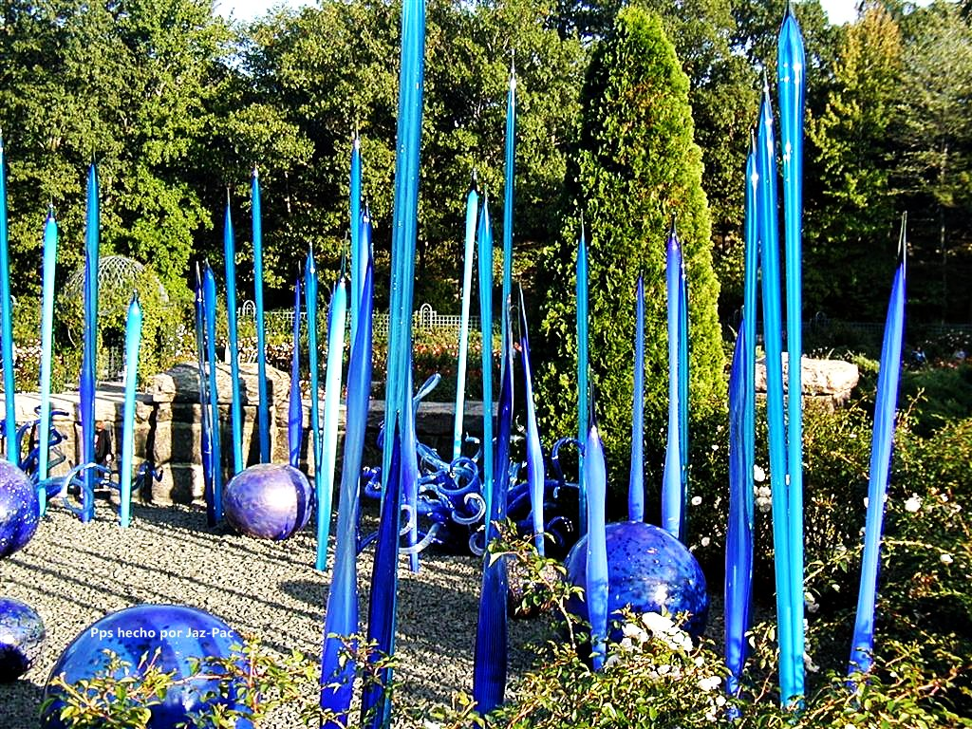

Slide 34
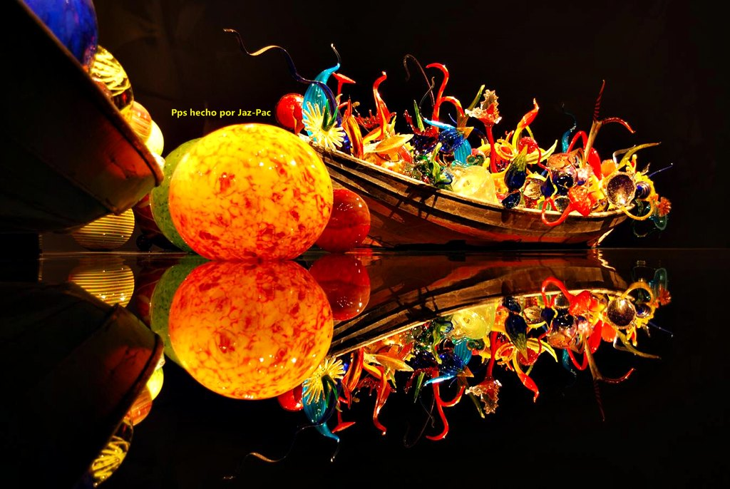

Slide 35
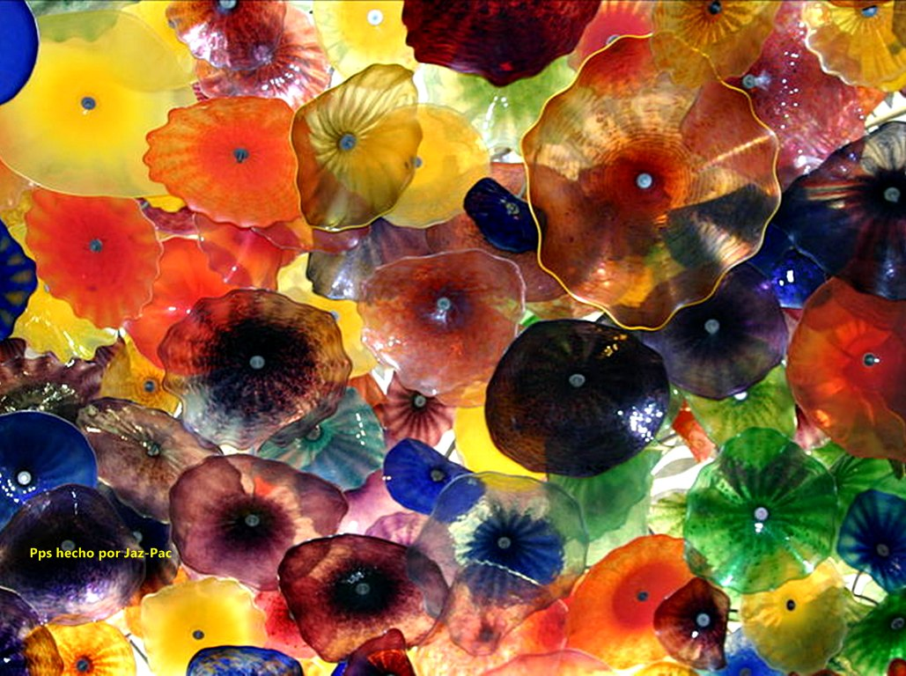

Slide 36
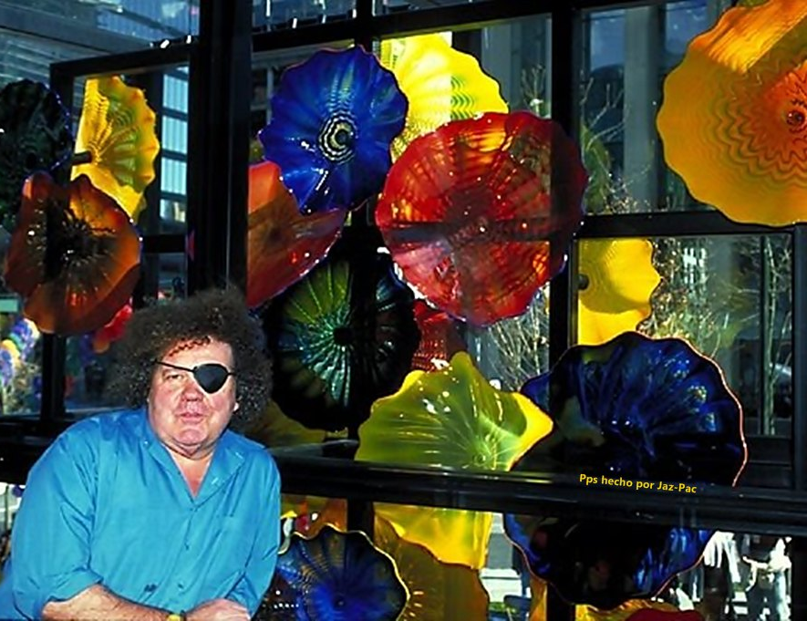

Slide 37
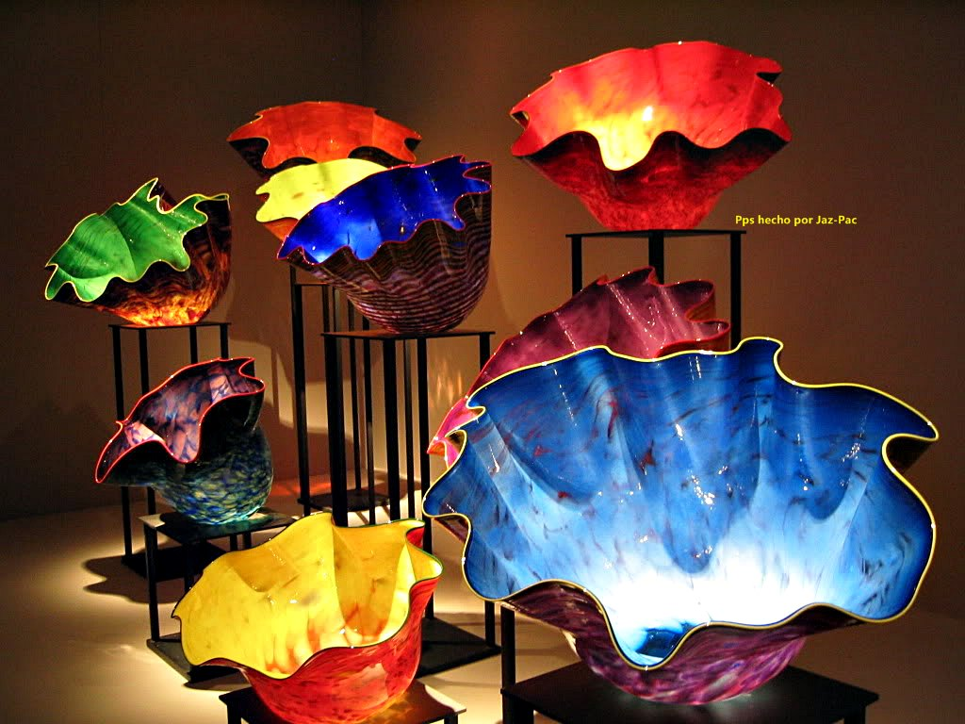

Slide 38
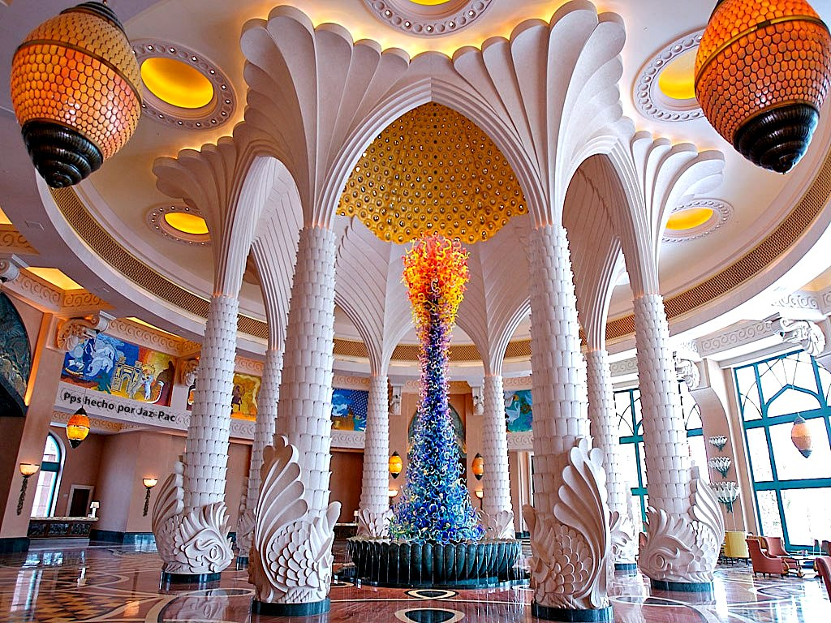
Atlantis Palm Jumeirah Dubai
Emiratos Arabes

Slide 39
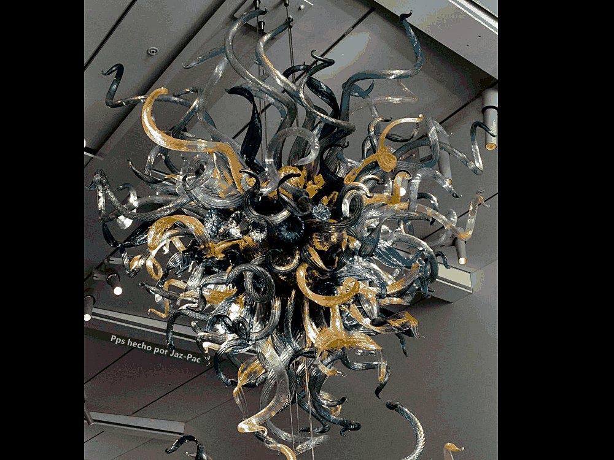

Slide 40
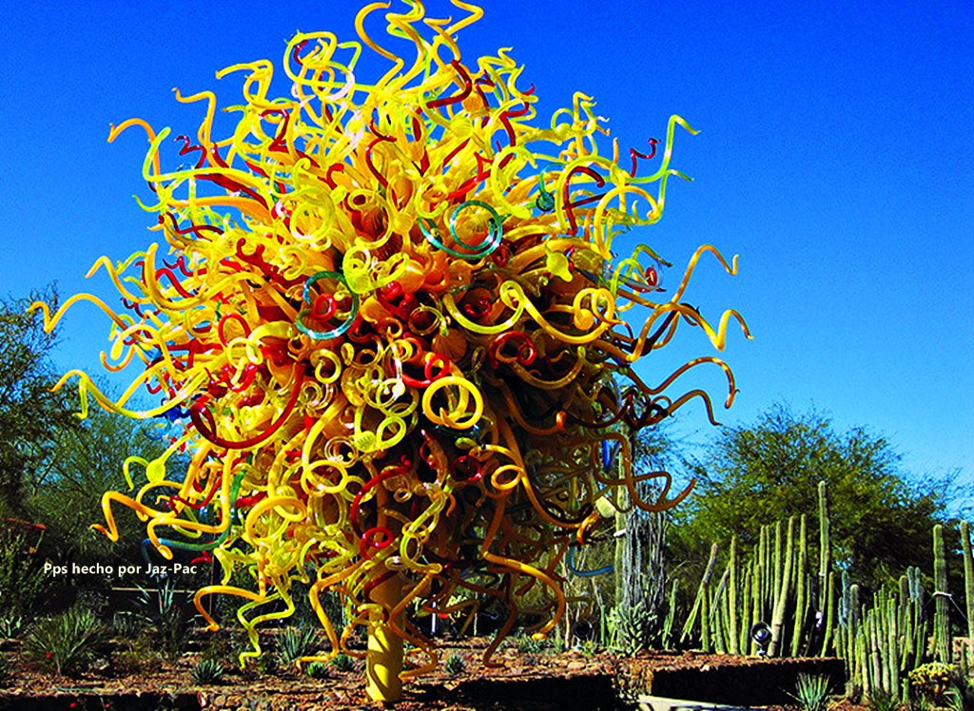

Slide 41
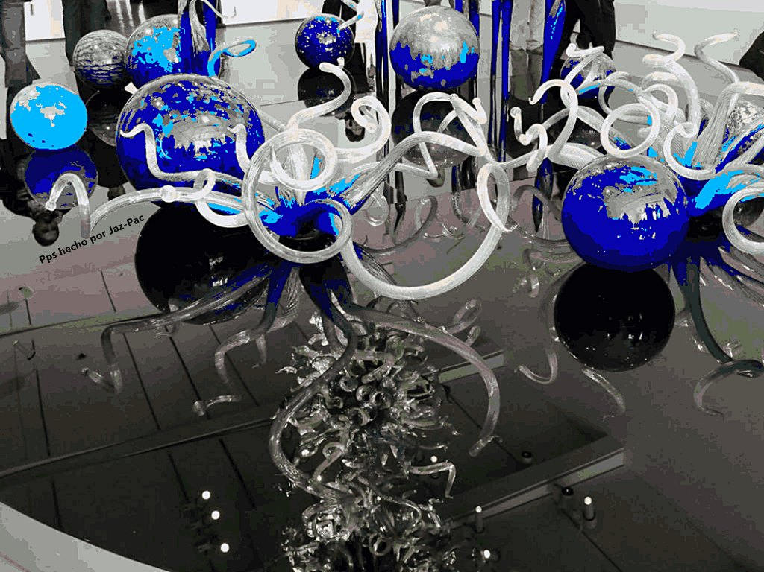

Slide 42
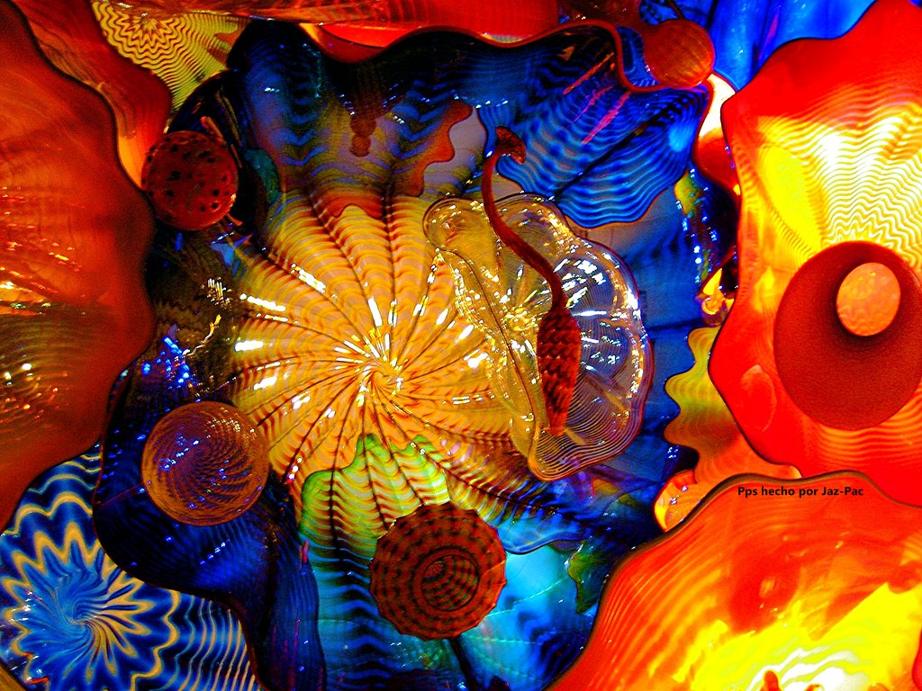

Slide 43
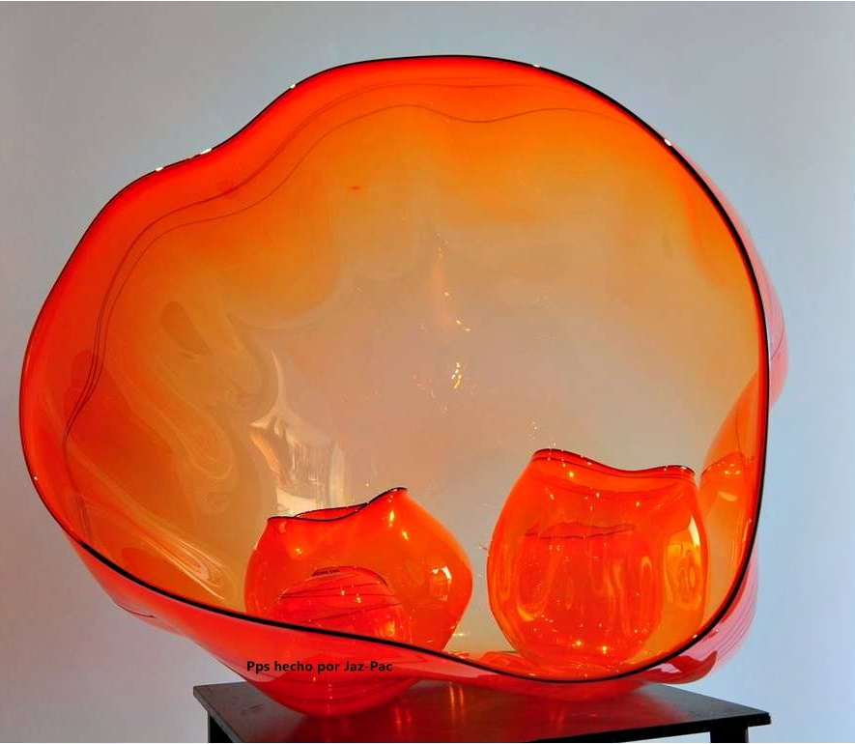

Slide 44
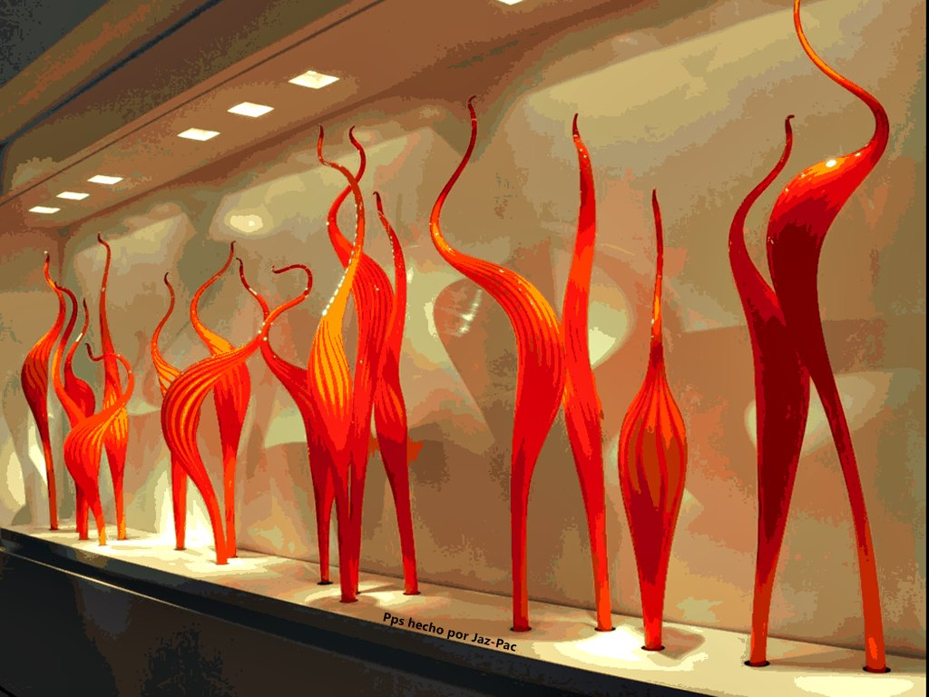

Slide 45
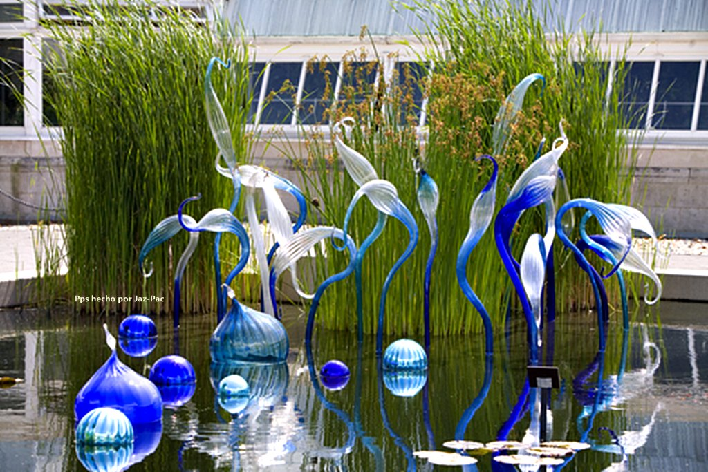

Slide 46
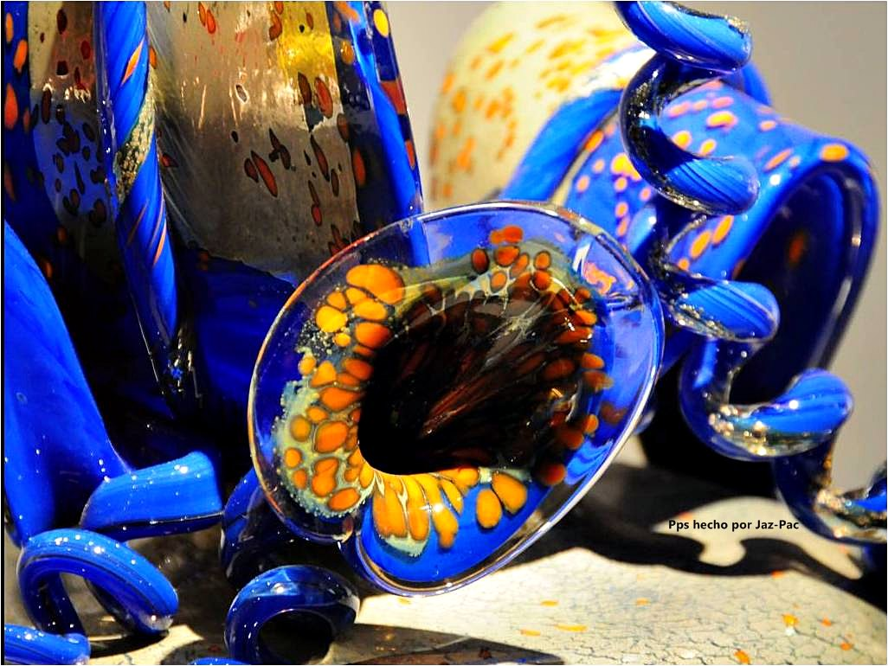

Slide 47
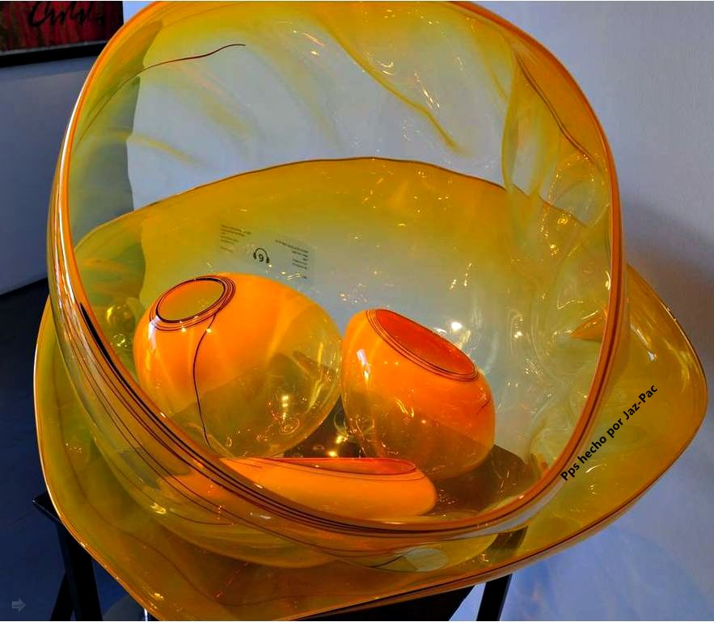

Slide 48
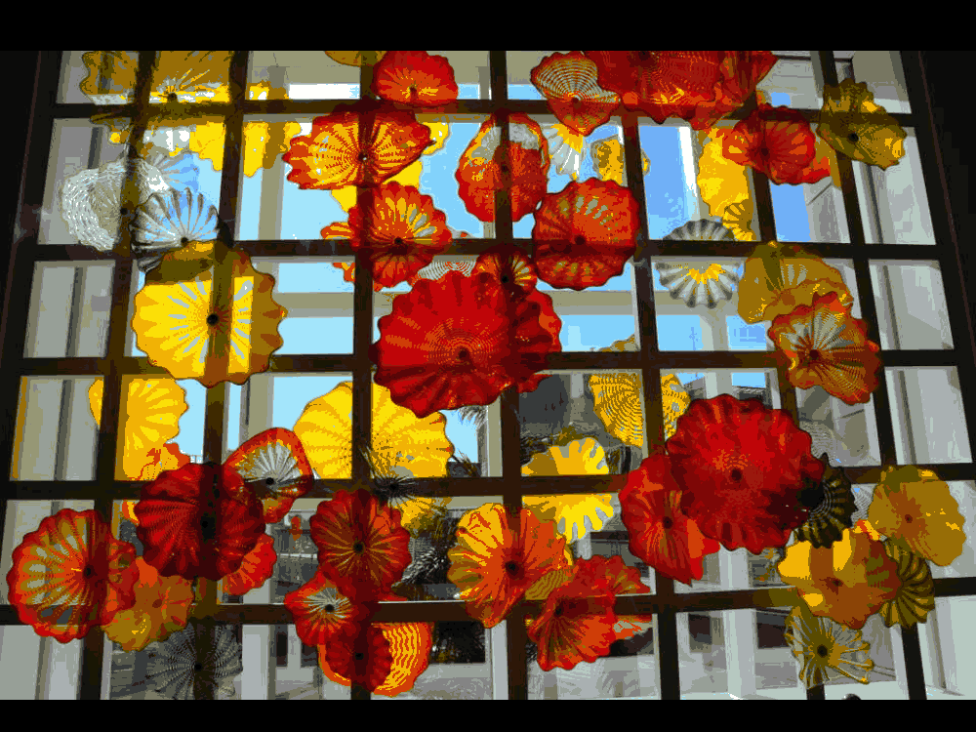

Slide 49
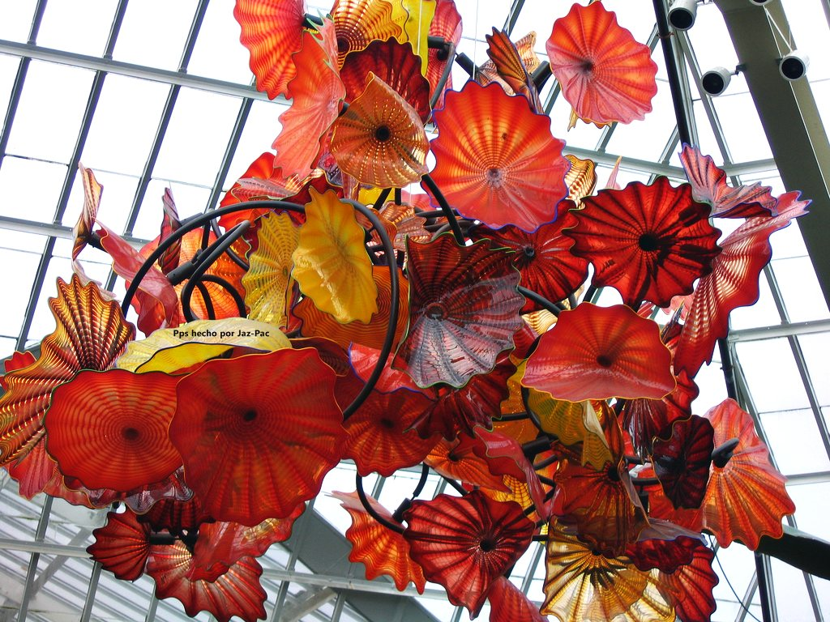

Slide 50


Slide 51


Slide 52


Slide 53


Slide 54


Slide 55


Slide 56


Slide 57



Slide 58




Accede a la sección que desees desde aquí:
PPS Exclusivos
Dedicatorias | Fechas Especiales | Graciosos | Historia y arte | Lugares | Musicales
Naturaleza y Ciencias | Política | Reflexión | Religiosos | Románticos | Salud
Si deseas recibir pps periódicamente en tu correo electrónico subscríbete aquí:

